Slide 1
DeepStack算法

Slide 2
一、CFR算法
CFR（Counterfactual Regret Minimization）算法，是一个类似强化学习的算法，但是更高效。让AI之间对战德州扑克，采用随机的策略，然后每局过后看看在什么地方后悔了，然后尝试不同的战略，再在决策点上复盘。
累积经验、评判自己的选择，但这里正确的后悔点很重要。德州扑克具有很强的随机性，所以容易陷入错误的学习方式。
CFR算法在德州扑克上应用的主要问题是德州扑克的空间太大了，复杂度是10^160次方。而在deepstack中采用的方案是CFR+“直觉”。也就是类似于Alphago的估值函数，并不搜索到最终局，在树发展到一定深度就进行截断评估。

Slide 3
一、CFR算法
遗憾值（regret）：在一局石头剪刀布中，对手出了布，玩家出了石头，结果是玩家输了-1。这时的遗憾值为{石头：0，布：1，剪刀：2}。也就意味着如果执行其他动作会比执行当前的动作有多少优势。
遗憾值匹配（regret matching）：遗憾匹配，通过计算出的遗憾值更新策略。最常用的是将遗憾动作值归一化为生成概率。这种方法可以通过自我对局来最小化预期的regret。
对于上面剪刀石头布的例子，根据上述遗憾值进行regret matching后得到的策略是：
{石头：0，布：1/3，剪刀：2/3}

Slide 4
一、CFR算法
整体流程：
1、对每个玩家，初始化所有的累积regret=0
2、迭代一定次数：
--利用累积的regret计算一个regret matching策略组合σ
--将上述生成的策略组合σ添加到sum{σ1，σ2，σ3...}中去
--计算在当前的策略组合σ下玩家的regrets
--将玩家的regrets添加进总的累积regrets
3、返回平均策略组合，比如（σ1+σ2+σ3+...）/n
策略组合σ是指在每个可能的情况下，执行各可行动作的概率。
regret matching：根据目前的累积regret生成的策略。

Slide 5
一、CFR算法
利用regret matching计算当前策略σ
计算当前策略σ在每个状态下的每个动作值
计算累积遗憾值regret
在德州扑克中，状态数量呈指数上升，所以这一步的计算量非常大。这里的动作值通过迭代进行计算

Slide 6
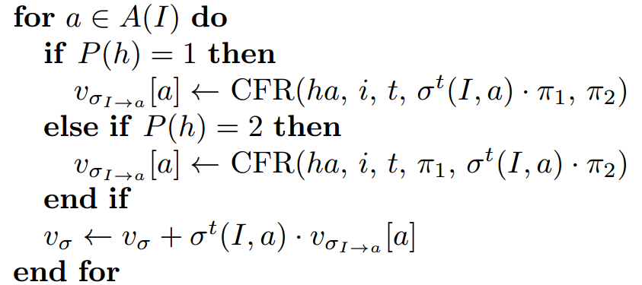
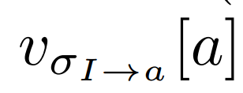
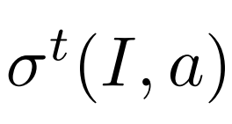
一、CFR算法——细节补充介绍
使用树的形式来描述博弈过程，每一个结点表示一个状态，每一个状态包括公共牌和目前的动作序列。计算的策略是为每一个可能存在的状态都生成一个执行动作的概率分布。
迭代计算执行动作a后的收益期望
I表示当前的状态，P(h)表示当前状态下的玩家
表示在当前状态I下执行动作a得到的收益，通过迭代进行计算。
计算期望值
表示在当前状态I下执行动作a的概率。
这里的期望值就是这个状态下玩家的反事实值counterfactual value

Slide 7
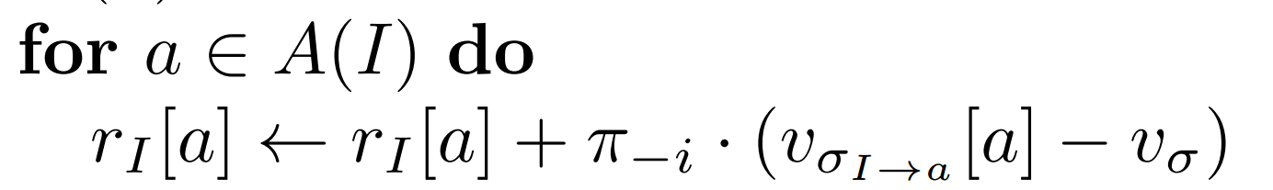
一、CFR算法——细节补充介绍
计算在状态I下执行每个动作后的累积后悔值，v_{σ}是执行各动作的数学期望。π_{-i}是对手执行各动作到达该状态的概率。

Slide 8
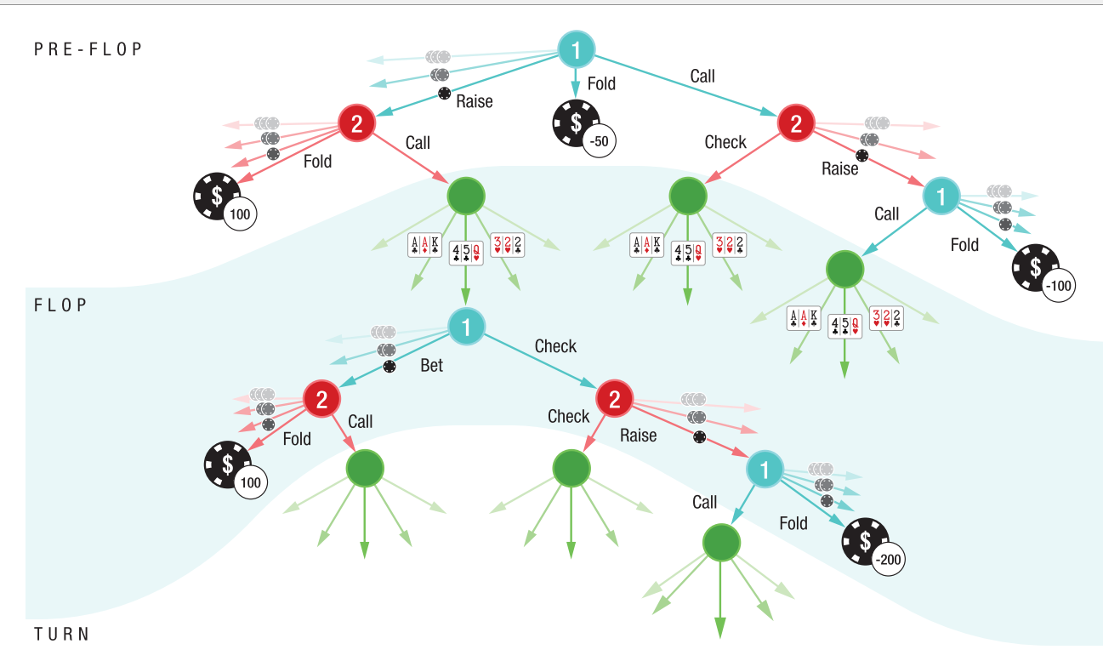
二、DEEPSTACK算法
蓝色结点表示玩家1的动作选择结点
红色结点表示玩家2的动作选择结点
绿色结点表示发牌的chance结点
最后的筹码值表示执行该动作玩家的收益
双人德州扑克公共树的描述形式

Slide 9
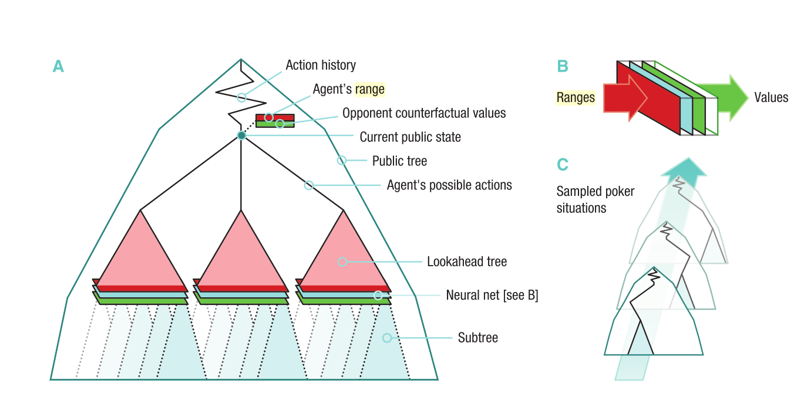
二、DEEPSTACK算法
整个DEEPSTACK算法结构由三部分组成：对当前状态的局部策略计算、深度有限的前向探索和对前向探索动作的约束。后两者是为了降低复杂度以便实现。

Slide 10
二、DEEPSTACK算法
A：表示在一个公共状态下计算策略的过程，这里的策略是在每一种手牌的情况下执行各动作的概率。
进行计算时需要利用两个向量，玩家的range和对手的反事实值（opponent counterfactual values）。range可以理解为玩家对各手牌牌型的偏爱程度，opponent counterfactual values理解为对手各手牌可获得的收益的期望。
从当前状态向前探索一定深度，到达深度限制后，利用深度神经网络计算后续子树的值的期望。
B：神经网络输入公共状态和双方玩家的ranges，输出双方玩家的反事实价值。
C：神经网络的训练利用离线随机采样的扑克样本。

Slide 11
二、DEEPSTACK算法
deep stack使用continual re-solvings的方法，也就是每到达一个新的公共状态，都根据A的方式计算策略，尽管前一个公共状态在计算时也迭代计算了该状态的策略。
使用continual re-solvings方法需要保留range和opponent counterfactual values这两个值，图中红框部分。
神经网络的使用使continual re-solvings方法具有实际可操作性。

Slide 12
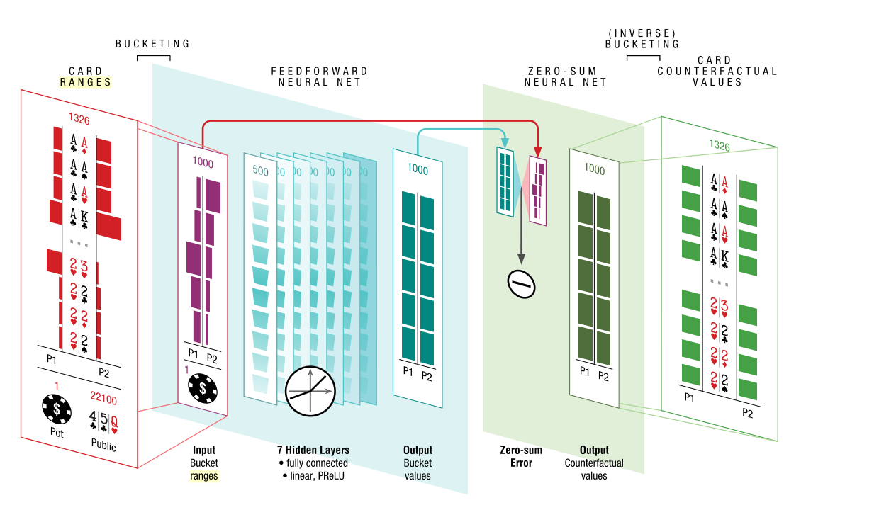
二、DEEPSTACK算法——神经网络
该网络的输入包括底池大小、公共牌、手牌范围（player ranges），这些首先会被处理成 hand clusters。来自这 7 层全连接隐藏层的输出还要经过后处理（post-processed），从而保证该值（values）满足零和约束（zero-sum constraint），然后这些值又会回过来被映射为 hand counterfactual values。

Slide 13
二、DEEPSTACK算法——伪代码
伪代码分为了四个函数，Resolve,Values,Updatesubtreestrategies和Rangegadget。
Resolve函数在每次deepstack需要进行动作选择时被运行，运行过程中迭代调用其他三个函数来得到各子树的解决方法。
经过T次迭代Resolve函数得到一个均衡策略，也就是在各手牌情况下执行各动作的概率分布，并根据该概率分布采样得到动作。

Slide 14
二、DEEPSTACK算法——伪代码的符号解释
S ：表示公共状态，由当前已发的公共牌和到目前状态为止双方玩家执行的动作序列。
range：牌面范围，可以理解为玩家对自己底牌的偏爱程度，是一个针对底牌的概率分布。
v ：反事实价值，这里的反事实理解为并不是真实对局计算出的，而是通过算法计算出的价值。是一个向量，表示玩家各手牌情况在当前状态下的价值。
R ：遗憾值，执行当前动作获得的收益减去按当前策略的概率分布执行动作的期望值。
σ ：策略分布，是在每个状态每种手牌的情况下执行各动作的概率。
I ：信息集，玩家到达一个公共状态要进行决策，但并不知道对手的底牌，只知道对手的底牌有很多种可能。当前状态就称为玩家目前的信息集。信息集中的每一个决策结点对应着对手底牌的每一种情况。

Slide 15
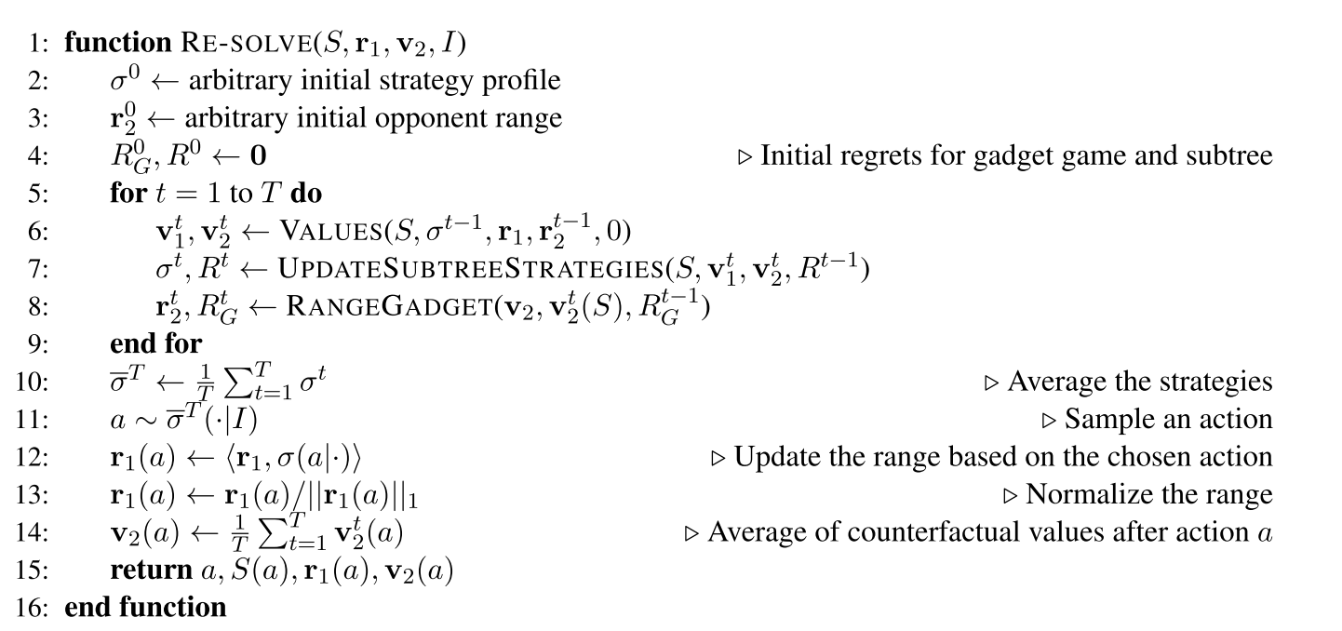
二、DEEPSTACK算法——伪代码
1：values函数利用CFR算法迭代计算当前状态S和后续状态S’下双方各手牌的价值V，S的Value是后续状态Value的数学期望。
2.利用CFR算法运行过程中计算的价值和后悔值更新策略σ和后悔值R
3.计算更新对手的range
1
2
3
Resolve函数输入当前的公共状态S，玩家的在状态S上的range r1和对手的初始反事实价值v2。
输出当前状态下要执行的动作a，下一个状态S(a)，执行动作a后的player range---r₁(a),对手的反事实价值v₂(a)

Slide 16
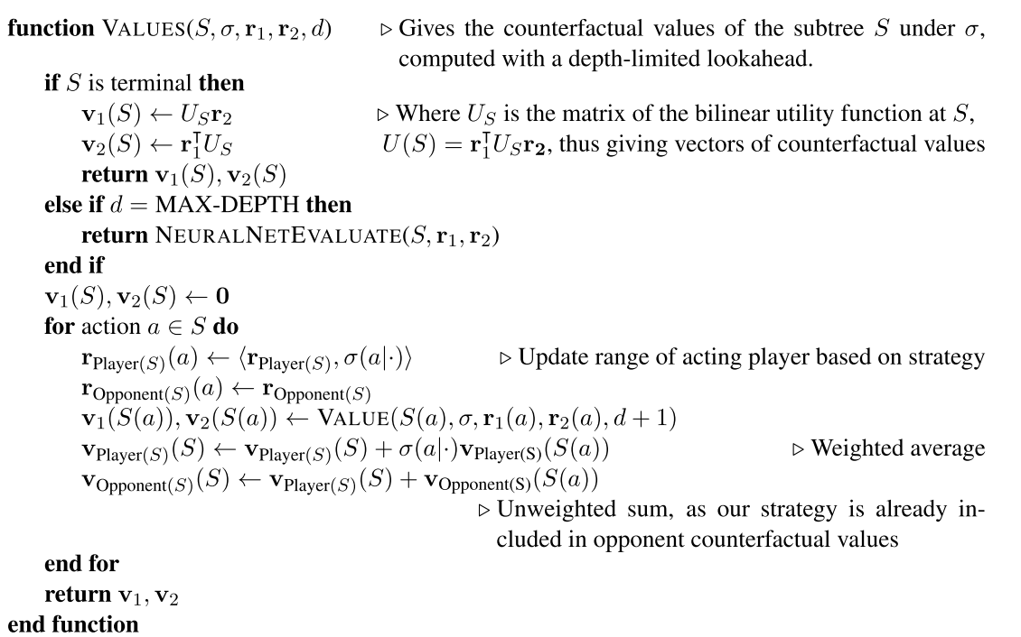
二、DEEPSTACK算法——伪代码
使用CFR算法前向计算，到达一定深度后使用神经网络来计算各状态的价值。

Slide 17
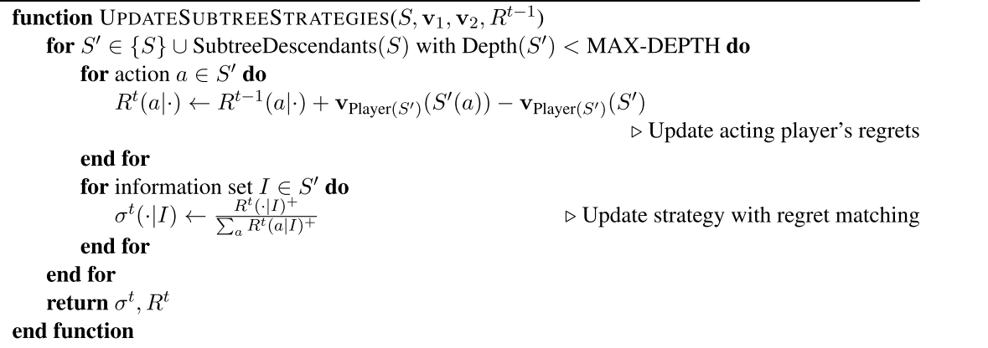
二、DEEPSTACK算法——伪代码
期望值
计算每个状态的后悔值，更新策略

Slide 18
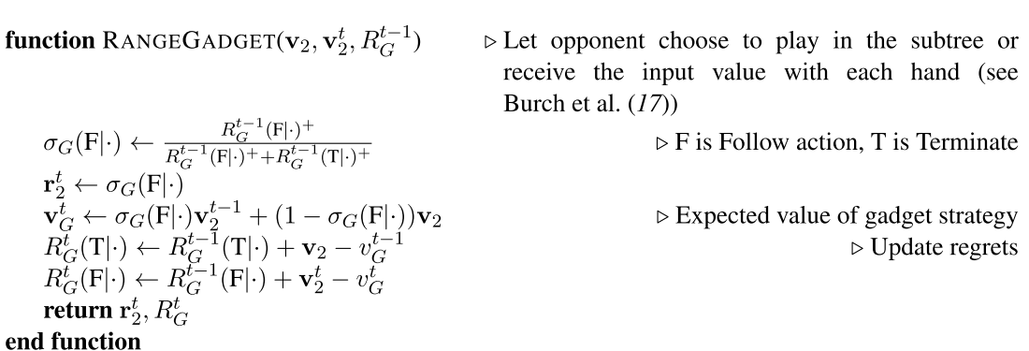
二、DEEPSTACK算法——伪代码
主要思想：更新对手的range，利用目前计算出的个状态的价值。

Slide 19
二、DEEPSTACK算法——策略
在每一个状态玩家要进行决策的时候，我们探索一个对双方都有利的策略，是一种接近纳什均衡的策略。纳什均衡是指双方无论谁偏离了这个策略，都会得到更少的期望收益。由于DEEPSTACK算法会保存agent在每个状态下的range和对手的收益值，所以是会针对对手的套路逐步调整的。
双人无限注德州扑克的复杂度在10^170次方，通过神经网络截断后减少到了10^17次方，数据量依旧非常大，但达到了可以计算的数量级。DeepStack对于非完美信息问题的解决具有很深远的意义。
Michael Bowling- https://www.youtube.com/watch?v=qndXrHcV1sM

